Slide 1
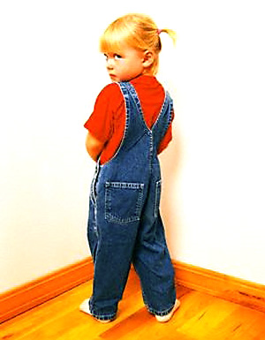
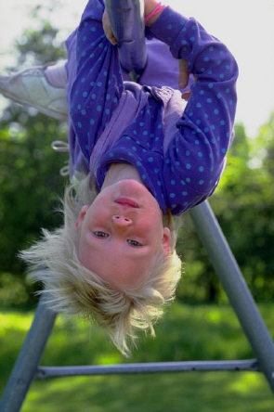
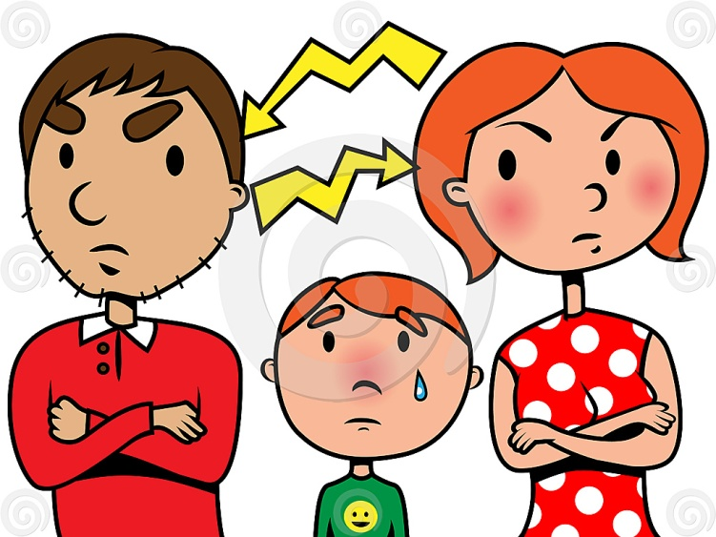
Тема: Профилактика возможных отклонений в поведении и вредных привычек у детей с особенностями психофизического развития в условиях семейного воспитания

Slide 2
Проблема:
Проявление отклонений в поведении отвлекает ребенка от его социального и предметного окружения, ограничивая его коммуникацию, обучаемость, познание окружающей действительности.

Slide 3
Родителей, детям которых свойственны отклонения в поведении и вредные привычки, волнуют вопросы:
Как
возникают такие отклонения в поведении у ребенка?
Почему
отклонения в поведении сохраняются у ребенка, несмотря на усилия со стороны родителей по их преодолению?
Что
можно сделать, чтобы избавить ребенка от них или свести их к минимуму?

Slide 4
Поведение
совокупность действий, в которых выражается отношение индивида к обществу, другим людям, к предметному миру.
психологическая и физическая манера вести себя с учетом стандартов, установленных в социальной группе, к которой принадлежит индивид.
активность человека, направленная на удовлетворение биологических, физиологических, психологических и социальных потребностей.

Slide 5
К фактам поведения относятся:
А)
все внешние проявления процессов физиологических, связанных с состоянием, деятельностью и общением людей – поза, мимика, интонации и прочее.
Б)
отдельные движения и жесты.
В)
действия как более крупные акты поведения, имеющие определенный смысл.
Г)
поступки – еще более крупные акты, как правило, имеющие общественное, социальное значение и связанные с нормами поведения, отношениями, самооценкой.

Slide 6
Нарушения поведения
группа поведенческих расстройств, характеризующихся стойким типом диссоциального, агрессивного или вызывающего поведения, доходящего до выраженного нарушения соответствующих возрасту социальных норм.

Slide 7
Причины отклонений в поведении детей
Биологические факторы
Наследственные причины
Врожденные причины
Характер микросреды
Особенности воспитания
Социальные факторы
Приобретенные причины
Социальные причины

Slide 8
Типы нарушений поведения у детей дошкольного возраста
1
Демонстративное
Ребенок намеренно и осознанно нарушает принятые нормы, правила поведения (борьба за внимание).

Slide 9
Типы нарушений поведения у детей дошкольного возраста
2
Протестное
Строптивость ребенка направлена не на руководящего им взрослого, а против норм воспитания и образа жизни навязываемых ребенку.
Негативизм – такое поведение ребенка, когда он не хочет что-то сделать только потому, что его об этом попросили (беспричинные слезы, дерзость, грубость или наоборот, замкнутость, обидчивость, отчужденность).
Упрямство – это реакция ребенка, настаивающего на чем-либо не потому, что ему этого очень сильно хочется, а потому, что он этого потребовал от взрослого.

Slide 10
Типы нарушений поведения у детей дошкольного возраста
3
Инфантильное
В поведении сохраняются черты, которые присущи более раннему возрасту и более раннему этапу развития (потеря веры в собственный успех).

Slide 11
Типы нарушений поведения у детей дошкольного возраста
4
Агрессивное
Агрессивным поведением называют целенаправленные и разрушительные действия выполняемые ребенком. Ребенок противоречит нормам и правилам, принятым в обществе. Он наносит вред живым и не живым объектам, вызывает психологический дискомфорт окружающих людей, причиняет физический ущерб (желание отомстить).

Slide 12
Типы нарушений поведения у детей дошкольного возраста
5
Конформное
полное подчиненное внешним условиям и требованиям других людей. Основой конформного поведения являются непроизвольное подражание, высокая внушаемость, «легкое заражение идеей».

Slide 13
Типы нарушений поведения у детей дошкольного возраста
6
Симптоматическое
сигнал тревоги, который своеобразным образом предупреждает (признак болезни, болезненные проявления), что сложившаяся ситуация больше невыносима для ребенка. Например, рвота или тошнота как отражение неприятной, болезненной ситуации для ребенка в семье).

Slide 14
Стереотипные движения
Это произвольные повторяющиеся, часто ритмичные движения (обсессии), не связанные с нервными или психическими заболеваниями.

Slide 15
Стереотипные движения
Движения без самоповреждения
Стереотипные самоповреждающие движения

Slide 16
Привычка
Это действие, постоянное осуществление которого стало для человека потребностью, и без которого он уже не может обойтись.
Вредные привычки
Это привычки, которые вредят здоровью человека и мешают ему осуществлять свои цели и полностью использовать свои возможности.

Slide 17
Выводы:
Существуют различные типы отклонений поведения у детей (демонстративное, протестное, агрессивное и др.), возникновение которых обуславливается мультифакторным влиянием как биологических, так и социальных факторов.
2. Коррекционно-развивающая работа по профилактике и преодолению отклонений в поведении у детей с особенностями психофизического развития обеспечивается интеграцией компетенций различных специалистов при ведущей роли учителя-дефектолога.
3. Изменение условий в семье для развития, обучения и воспитания ребенка с особенностями психофизического развития – необходимая часть деятельности учителя-дефектолога при решении проблем профилактики и преодоления нарушений в поведении и возникновения вредных привычек у ребенка, включающая помощь родителям в осознании проблемных аспектов взаимоотношений с ним.

